Slide 1
Catalogador - Trabalho de LPOO
Gabriel Willye Borges e Mariana Piccini

Slide 2

O que é um catalogador?
Um catalogador é uma ferramenta ou programa de software que permite organizar, gerenciar e pesquisar informações em um catálogo. Geralmente, um catalogador é usado para criar um inventário ou banco de dados de itens, como livros, filmes, músicas, obras de arte, coleções, entre outros.
O objetivo principal de um catalogador é facilitar a recuperação e o acesso às informações sobre os itens catalogados. Ele permite que o usuário insira informações detalhadas sobre cada item, oferecendo também recursos de pesquisa que auxiliam o usuário a encontrar os itens específicos desejados.

Slide 3
O que é CRUD?
Acrônimo de Create, Read, Update, Delete - Criar, Ler, Atualizar e Apagar
Essas operações CRUD são consideradas fundamentais para a interação e manipulação de dados em sistemas computacionais, pois fornecem uma abordagem padronizada e consistente para criar, ler, atualizar e excluir informações.

Slide 4
Objetivo do trabalho
Criar um catalogador em Java que conseguisse armazenar diferentes tipos de obras midiáticas: Animes, Filmes, Livros, Peças e Séries
Este catalogador deveria possibilitar ao usuário efetuar cadastro dos objetos (Create), buscar objetos já cadastrados (Read), atualizar dados de um objeto cadastrado (Update) e apagar um objeto cadastrado salvo (Delete).
Em outras palavras, o catalogador deve possibilitar ao usuário que ele consiga realizar as 4 operações CRUD.

Slide 5
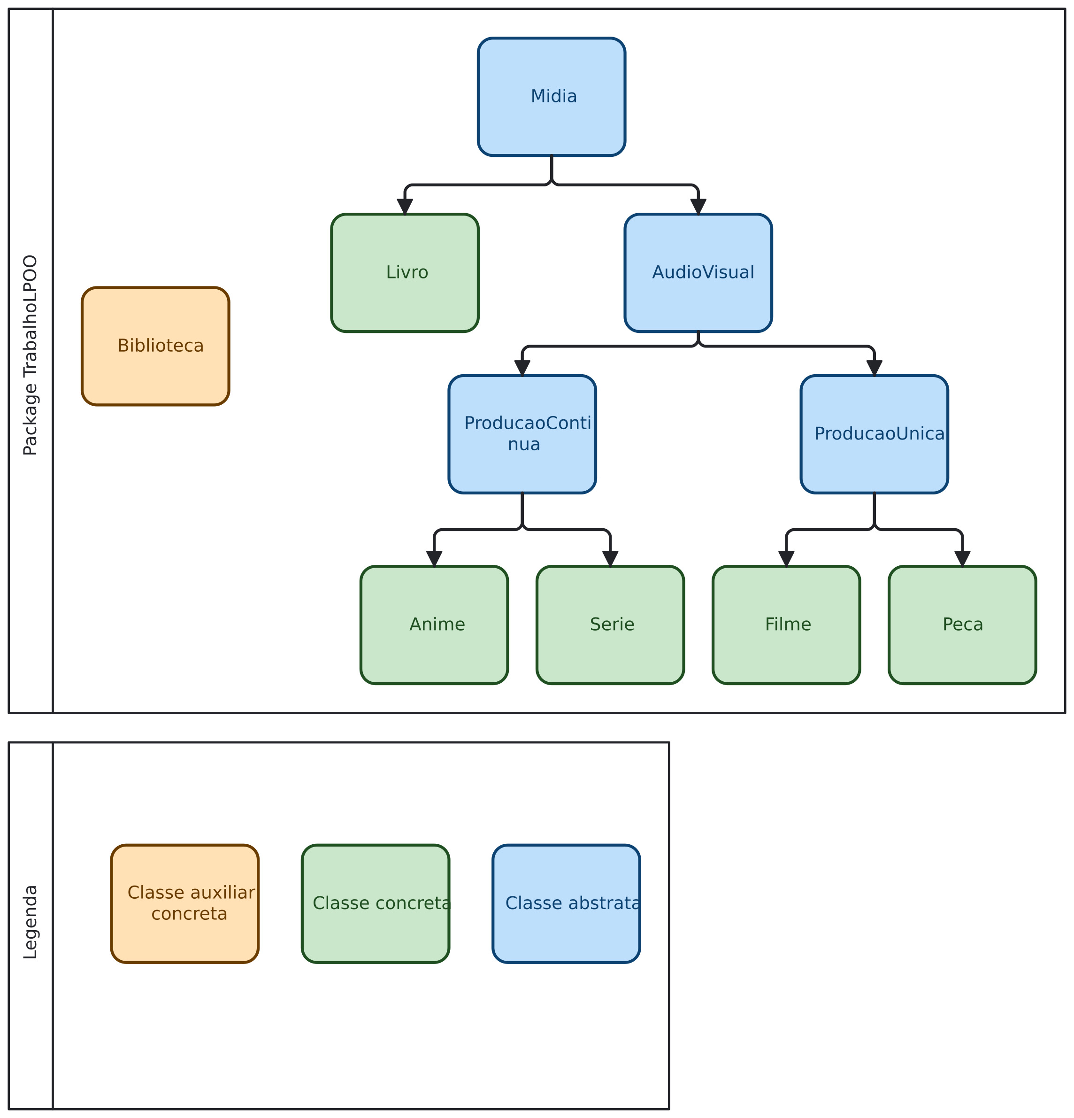
Diagrama
Mídia abrange todas as formas de obras que se deseja, AudioVisual abrange as obras que são apresentadas utilizando de recursos audiovisuais, Produção Única diz respeito a obras que são produzidas uma única unidade, e Produção Contínua se refere a obras que são uma coleção de obras menores, normalmente chamadas de episódios.

Slide 6
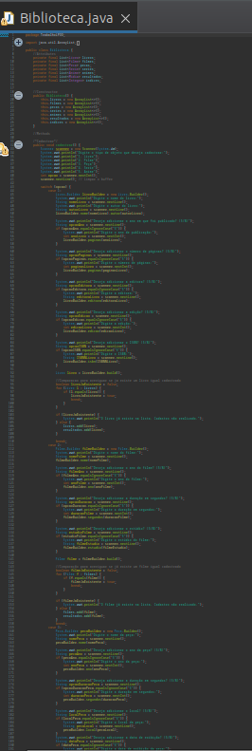
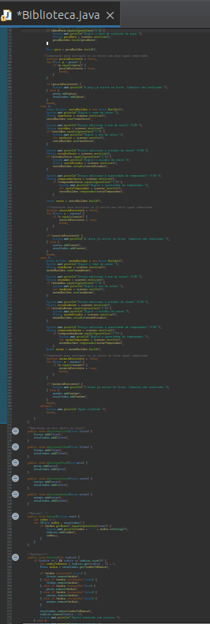
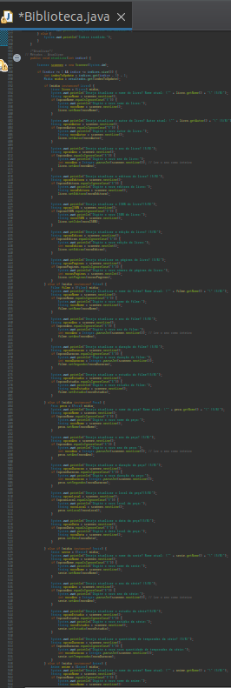
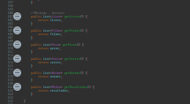
Classe Biblioteca
Uma classe auxiliar que implementa todos os métodos CRUD
Atualizar()
Buscar()
Cadastrar()
Deletar()

Slide 7
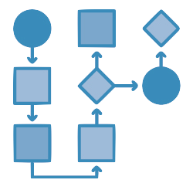
Diagrama BPM
É uma representação gráfica de um processo de negócio, utilizada para modelar, analisar e otimizar os processos organizacionais. Foi utilizado no âmbito deste trabalho para demonstrar o que o software deve fazer.

